Slide 1
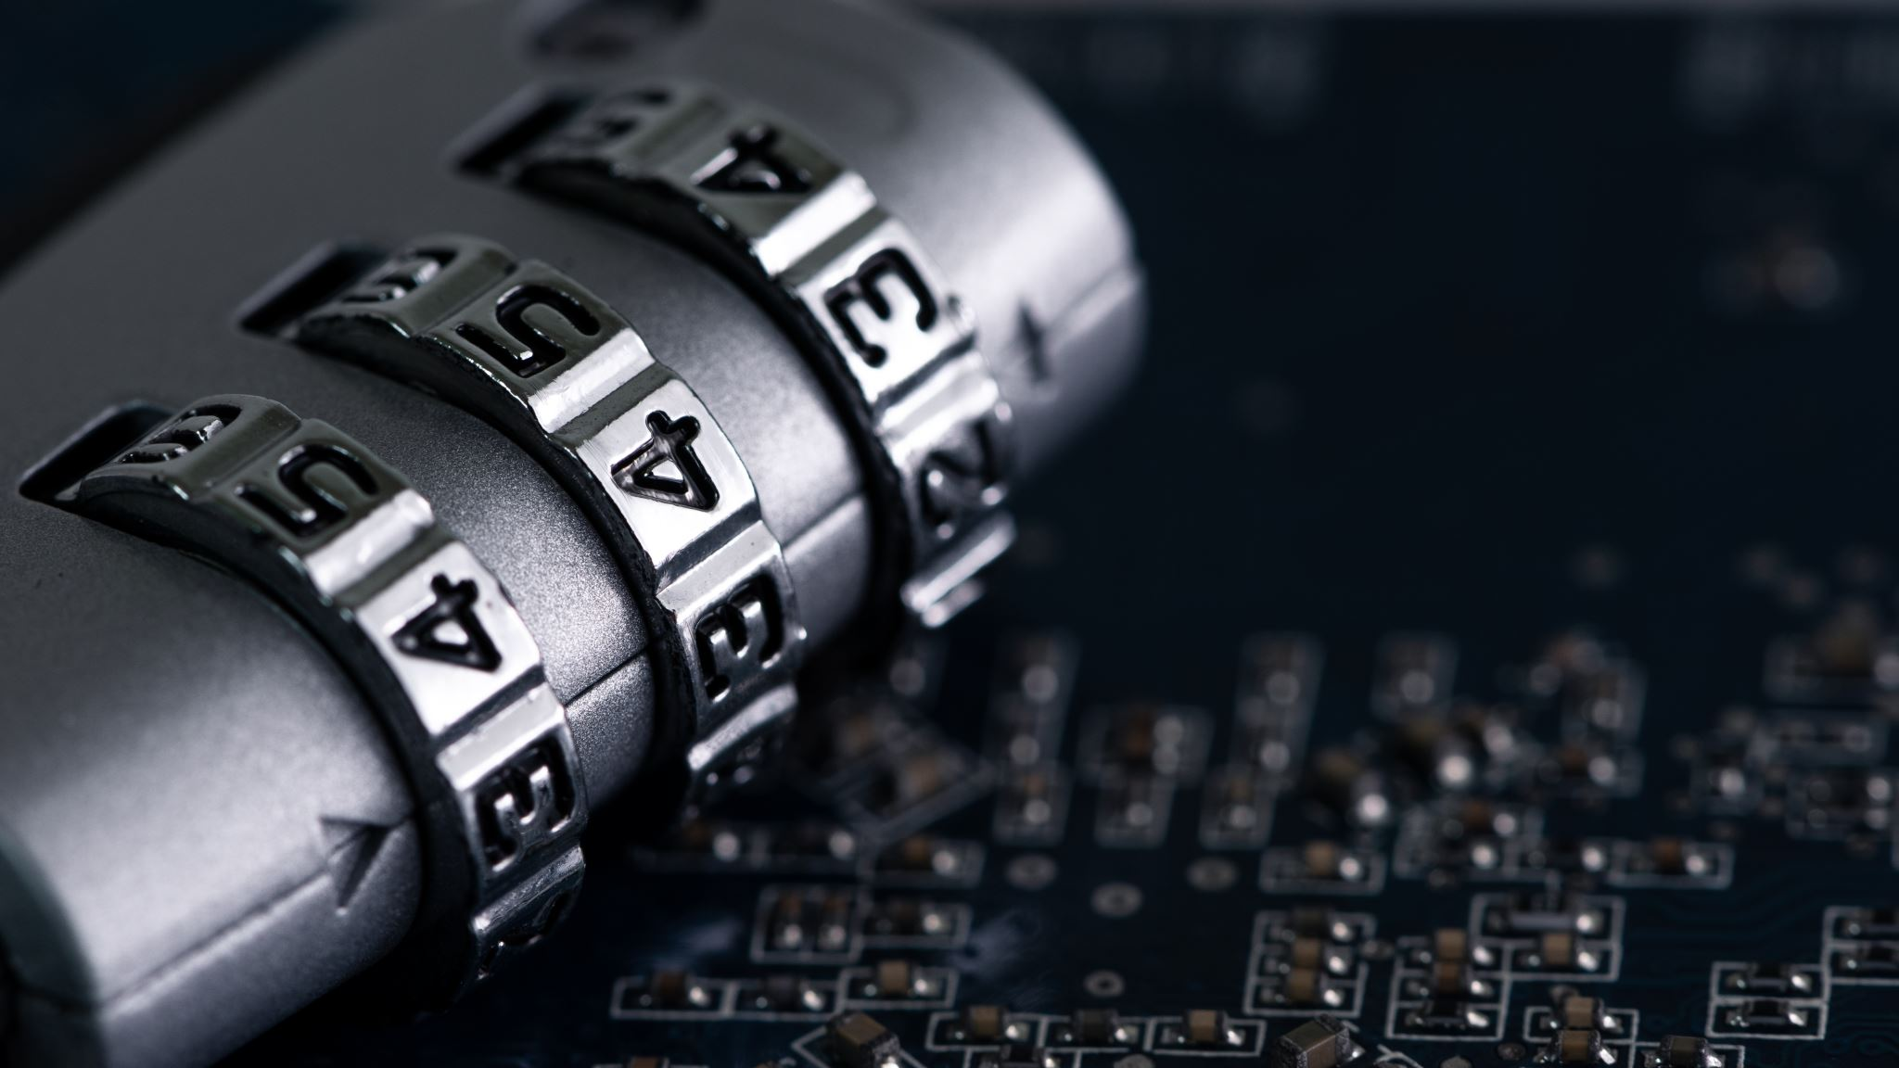
Seguridad de la información
Ing. Oscar Lenin Espinoza Alvarez

Slide 2
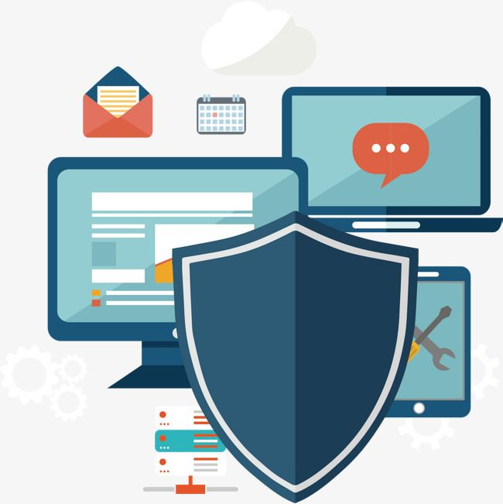
Seguridad de la información
En la nueva era digital y de cara a los retos cada vez más complejos para garantizar la tranquilidad de las personas en este nuevo mundo, la seguridad de la información se ha convertido en un indispensable para las diversas esferas que existen, desde la pública en los gobiernos hasta la privada, en las empresas.

Slide 3
¿Qué es la seguridad de la información?
La seguridad de la información son técnicas, acciones y programas(o aplicaciones) que nos permiten asegurar que la información este protegida.
De esta manera personas, entes, organizaciones y gobiernos pueden asegurar que su información digital no se ve comprometida.
La información puede convertirse en poder o dinero por lo tanto es importante cuidar la información digital.

Slide 4
Elementos importantes
Tenemos 3 elementos importantes para determinar si la información digital debe ser protegida los cuales son:
Crítica: Esto quiere decir que la información es indispensable para el funcionamiento y operación del sistema donde se encuentra la información.
Valiosa: Información que de ser revelada pueda poner en riesgo la integridad de una persona, una empresa, gobierno u organización
Sensible: Información que solo puede ser conocida por personas específicas, involucradas de alguna manera con la información

Slide 5
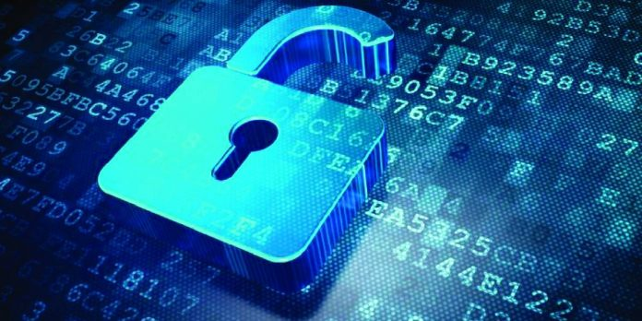
Conceptos acerca de la protección
Riesgo: identificación de acciones, manejo de información, vulnerabilidades, que ponen en riesgo los 3 elementos importantes de la información digital.
Seguridad: las acciones que permiten asegurar la integridad de la información digital.

Slide 6
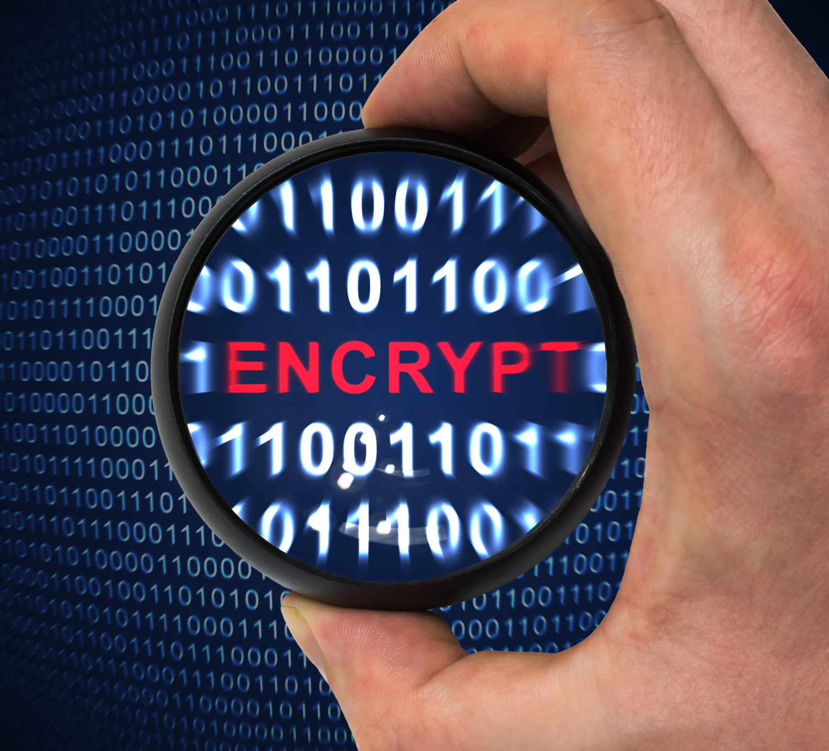

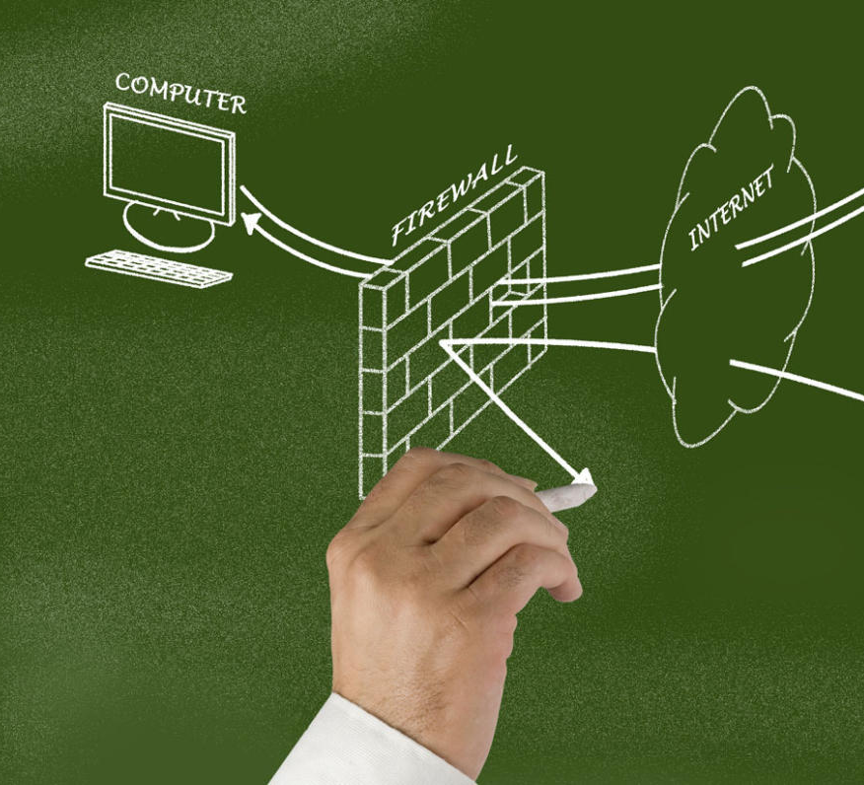
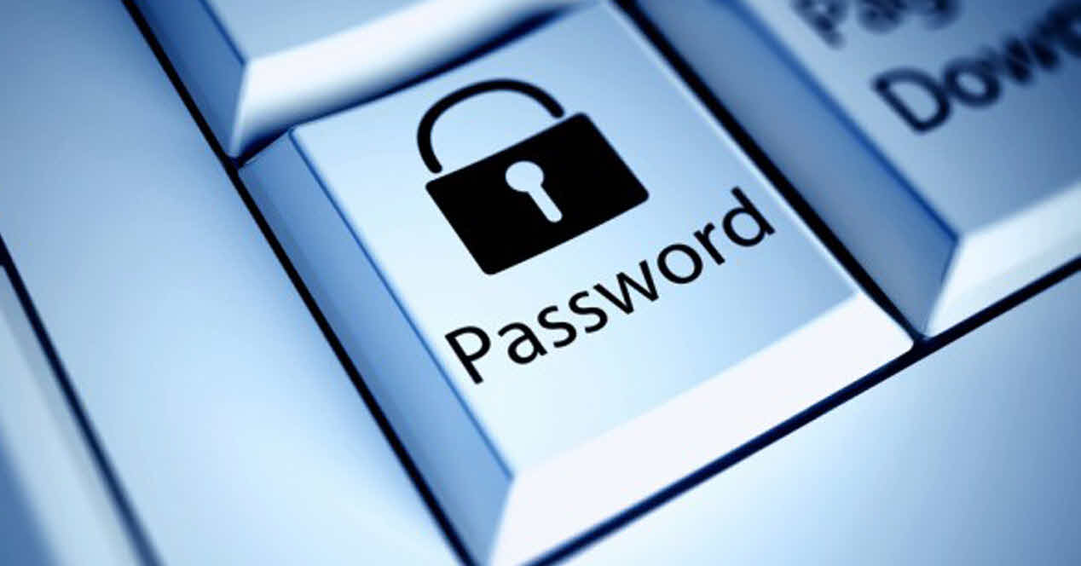
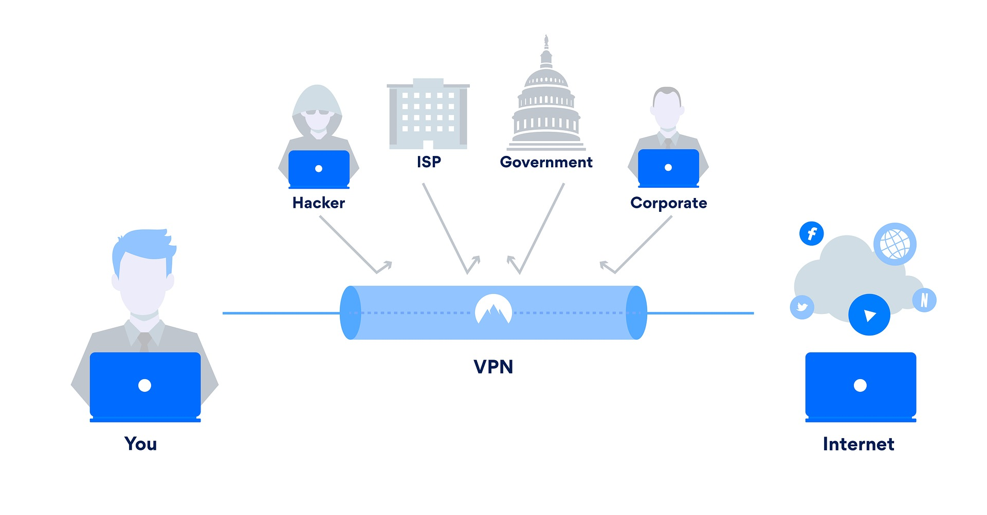
Programas, acciones y técnicas
Para brindar seguridad a la información, tenemos muchas opciones como programas, acciones y técnicas que suelen ir en conjunto.
Acciones: Contraseñas seguras, aislamiento de la información, constante actualización de los sistemas.
Técnicas: Encriptación de la información, aseguramiento de la seguridad en el desarrollo de sistemas, seguridad de red, hacking ético.
Programas: Antivirus, Firewalls, anti-malwares, VPN (Virtual Private Network)

Slide 7
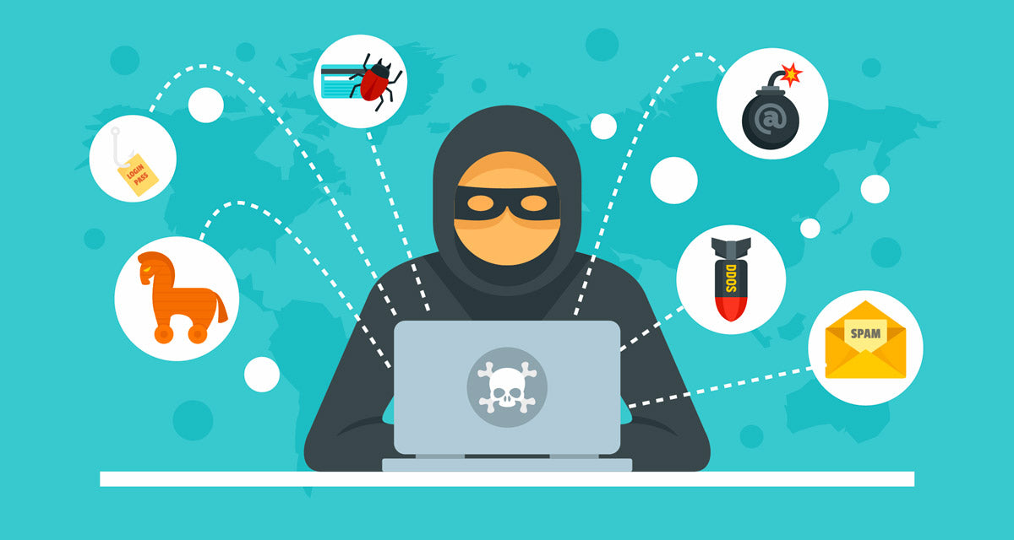
¿Qué previene la seguridad de la información?
Robo de información.
Robo de identidad.
Robo de dinero.
Problemas de seguridad Nacional.
Estafas.
Robo empresarial.
Riesgos a la seguridad pública.

